Slide 1

Abiturprüfung Mathematik 2018 Baden-Württemberg
Allgemeinbildende Gymnasien
Wahlteil Analytische Geometrie B2
Lösung der Aufgabe B 2
klaus_messner@web.de www.elearning-freiburg.de

Slide 2
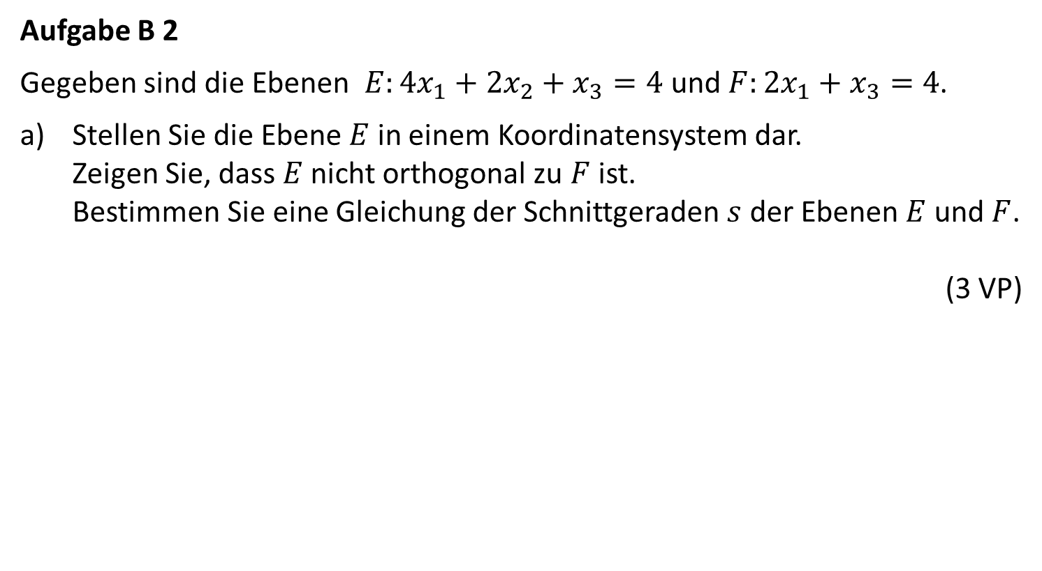
Wahlteil 2018 – Aufgabe B2
Aufgabe B 2
Gegeben sind die Ebenen $E:4x_{1}+2x_{2}+x_{3}=4$ und $F:2x_{1}+x_{3}=4$.
Stellen Sie die Ebene $E$ in einem Koordinatensystem dar.
Zeigen Sie, dass $E$ nicht orthogonal zu $F$ ist.
Bestimmen Sie eine Gleichung der Schnittgeraden $s$ der Ebenen $E$ und $F$.
(3 VP)

Slide 3
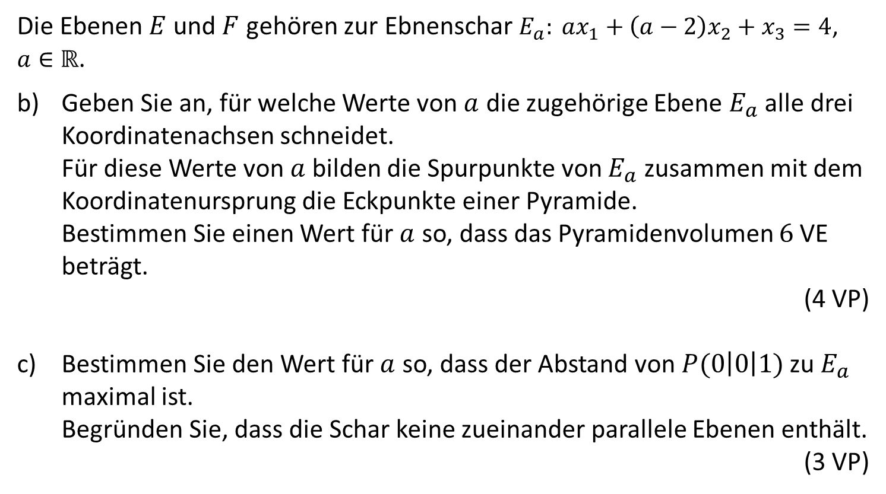
Wahlteil 2018 – Aufgabe B2
Die Ebenen $E$ und $F$ gehören zur Ebnenschar $E_{a}: ax_{1}+\left(a−2\right)x_{2}+x_{3}=4$, $a∈ℝ$.
Geben Sie an, für welche Werte von $a$ die zugehörige Ebene $E_{a}$ alle drei
Koordinatenachsen schneidet.
Für diese Werte von $a$ bilden die Spurpunkte von $E_{a}$ zusammen mit dem Koordinatenursprung die Eckpunkte einer Pyramide.
Bestimmen Sie einen Wert für $a$ so, dass das Pyramidenvolumen $6$ VE beträgt.
(4 VP)
Bestimmen Sie den Wert für $a$ so, dass der Abstand von $P(0\left|0\right|1)$ zu $E_{a}$ maximal ist.
Begründen Sie, dass die Schar keine zueinander parallele Ebenen enthält.
(3 VP)

Slide 4
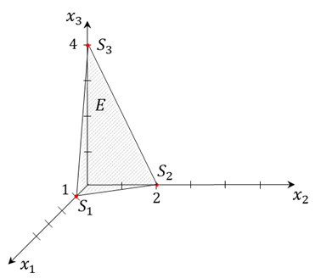
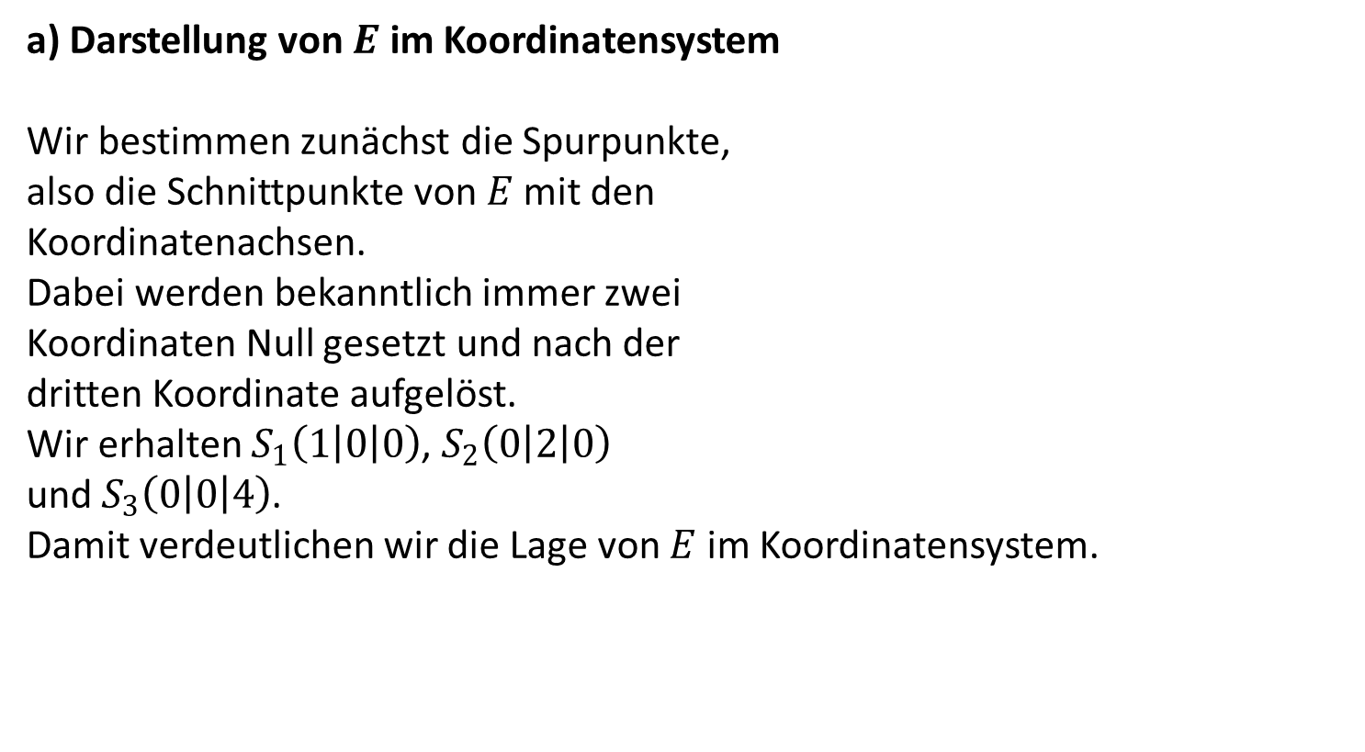

Wahlteil 2018 – Lösung Aufgabe B2
$$E:4x_{1}+2x_{2}+x_{3}=4$$
a) Darstellung von $E$ im Koordinatensystem
Wir bestimmen zunächst die Spurpunkte,
also die Schnittpunkte von $E$ mit den
Koordinatenachsen.
Dabei werden bekanntlich immer zwei
Koordinaten Null gesetzt und nach der
dritten Koordinate aufgelöst.
Wir erhalten $S_{1}\left(1\left|0\right|0\right)$, $S_{2}\left(0\left|2\right|0\right)$
und $S_{3}\left(0\left|0\right|4\right)$.
Damit verdeutlichen wir die Lage von $E$ im Koordinatensystem.

Slide 5

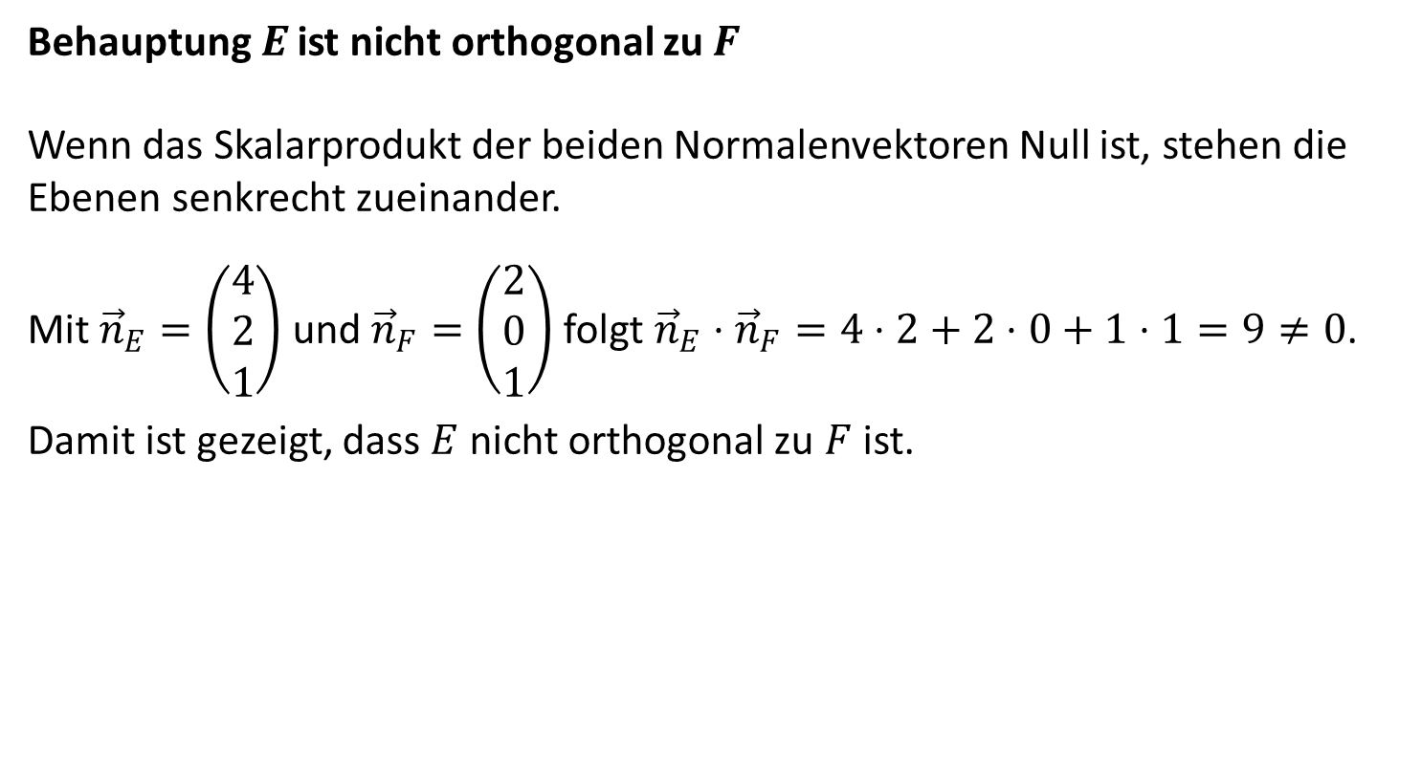
Wahlteil 2018 – Lösung Aufgabe B2
$E:4x_{1}+2x_{2}+x_{3}=4$
$F:2x_{1}+x_{3}=4$
Behauptung $E$ ist nicht orthogonal zu $F$
Wenn das Skalarprodukt der beiden Normalenvektoren Null ist, stehen die Ebenen senkrecht zueinander.
Mit ${\vec{n}}_{E}=\left(\begin{aligned}4 \\ 2 \\ 1\end{aligned}\right)$ und ${\vec{n}}_{F}=\left(\begin{aligned}2 \\ 0 \\ 1\end{aligned}\right)$ folgt ${\vec{n}}_{E}⋅{\vec{n}}_{F}=4⋅2+2⋅0+1⋅1=9≠0$.
Damit ist gezeigt, dass $E$ nicht orthogonal zu $F$ ist.

Slide 6
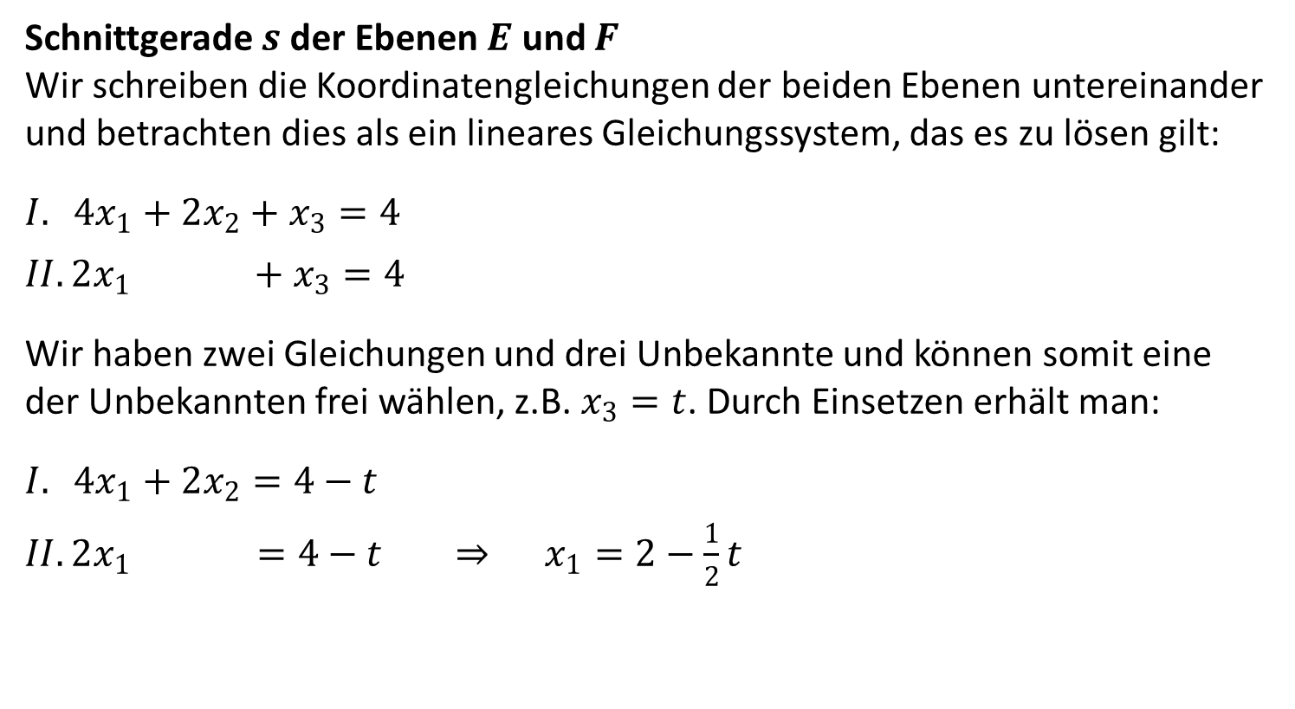
Wahlteil 2018 – Lösung Aufgabe B2
$E:4x_{1}+2x_{2}+x_{3}=4$
$F:2x_{1}+x_{3}=4$
Schnittgerade $s$ der Ebenen $E$ und $F$
Wir schreiben die Koordinatengleichungen der beiden Ebenen untereinander und betrachten dies als ein lineares Gleichungssystem, das es zu lösen gilt:
$I. 4x_{1}+2x_{2}+x_{3}=4$
$II.2x_{1} +x_{3}=4$
Wir haben zwei Gleichungen und drei Unbekannte und können somit eine der Unbekannten frei wählen, z.B. $x_{3}=t$. Durch Einsetzen erhält man:
$I. 4x_{1}+2x_{2}=4−t$
$II.2x_{1} =4−t ⇒ x_{1}=2−\frac{1}{2}t$

Slide 7

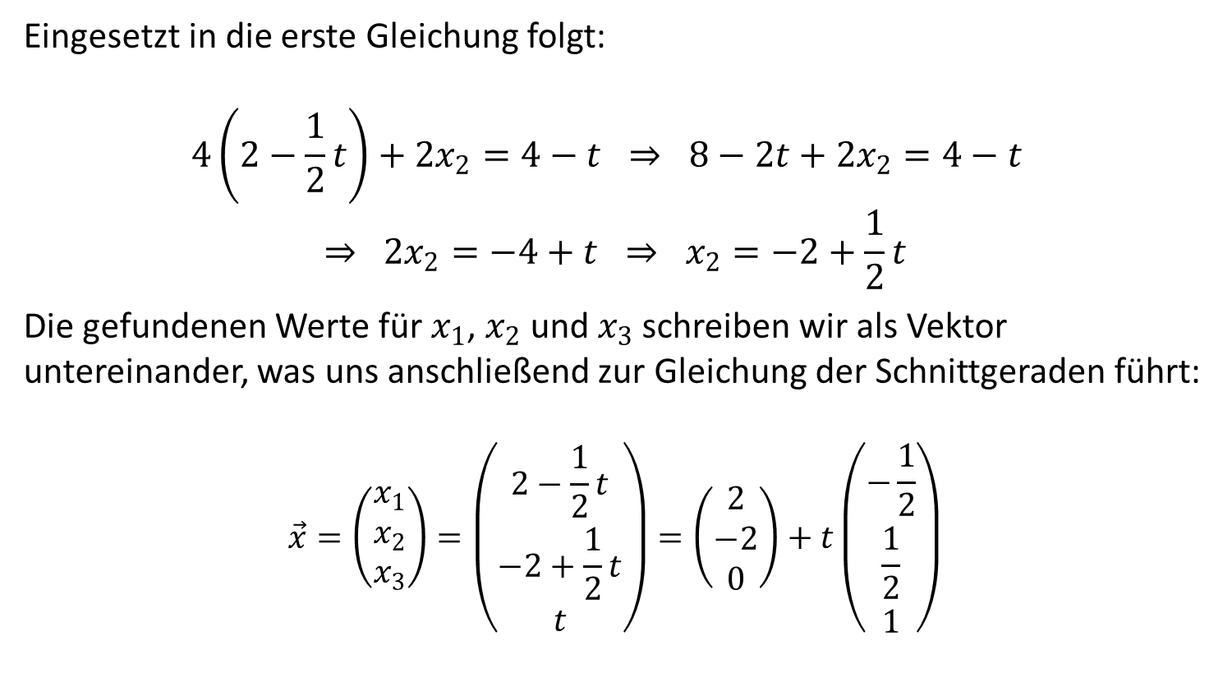
Wahlteil 2018 – Lösung Aufgabe B2
$I. 4x_{1}+2x_{2}=4−t$
$x_{1}=2−\frac{1}{2}t$
Eingesetzt in die erste Gleichung folgt:
$$4\left(2−\frac{1}{2}t\right)+2x_{2}=4−t ⇒ 8−2t+2x_{2}=4−t$$
$$⇒ 2x_{2}=−4+t ⇒ x_{2}=−2+\frac{1}{2}t$$
Die gefundenen Werte für $x_{1}$, $x_{2}$ und $x_{3}$ schreiben wir als Vektor untereinander, was uns anschließend zur Gleichung der Schnittgeraden führt:
$$\vec{x}=\left(\begin{aligned}x_{1} \\ x_{2} \\ x_{3}\end{aligned}\right)=\left(\begin{aligned}2−\frac{1}{2}t \\ −2+\frac{1}{2}t \\ t\end{aligned}\right)=\left(\begin{aligned}2 \\ −2 \\ 0\end{aligned}\right)+t\left(\begin{aligned}−\frac{1}{2} \\ \frac{1}{2} \\ 1\end{aligned}\right)$$

Slide 8

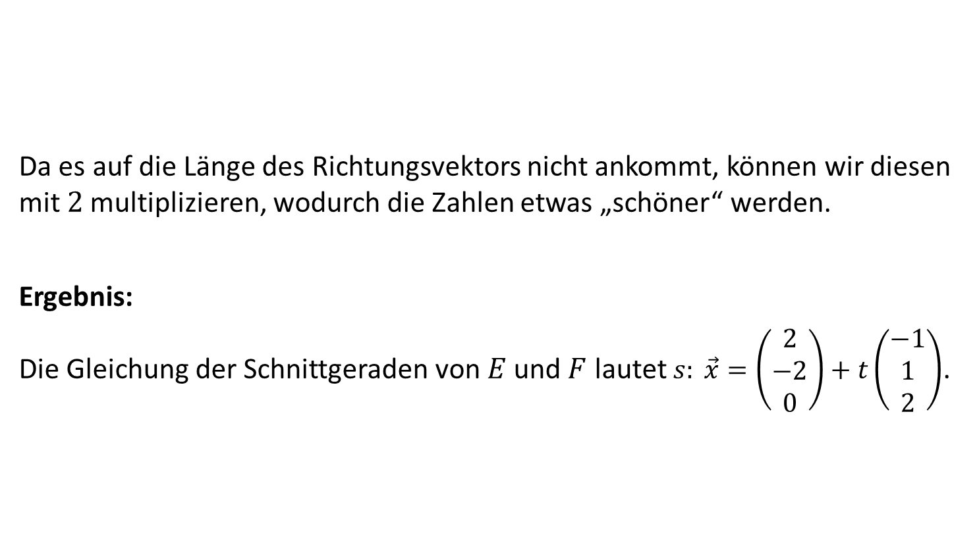
Wahlteil 2018 – Lösung Aufgabe B2
Da es auf die Länge des Richtungsvektors nicht ankommt, können wir diesen mit $2$ multiplizieren, wodurch die Zahlen etwas „schöner“ werden.
Ergebnis:
Die Gleichung der Schnittgeraden von $E$ und $F$ lautet $s: \vec{x}=\left(\begin{aligned}2 \\ −2 \\ 0\end{aligned}\right)+t\left(\begin{aligned}−1 \\ 1 \\ 2\end{aligned}\right)$.
$$\vec{x}=\left(\begin{aligned}2 \\ −2 \\ 0\end{aligned}\right)+t\left(\begin{aligned}−\frac{1}{2} \\ \frac{1}{2} \\ 1\end{aligned}\right)$$

Slide 9

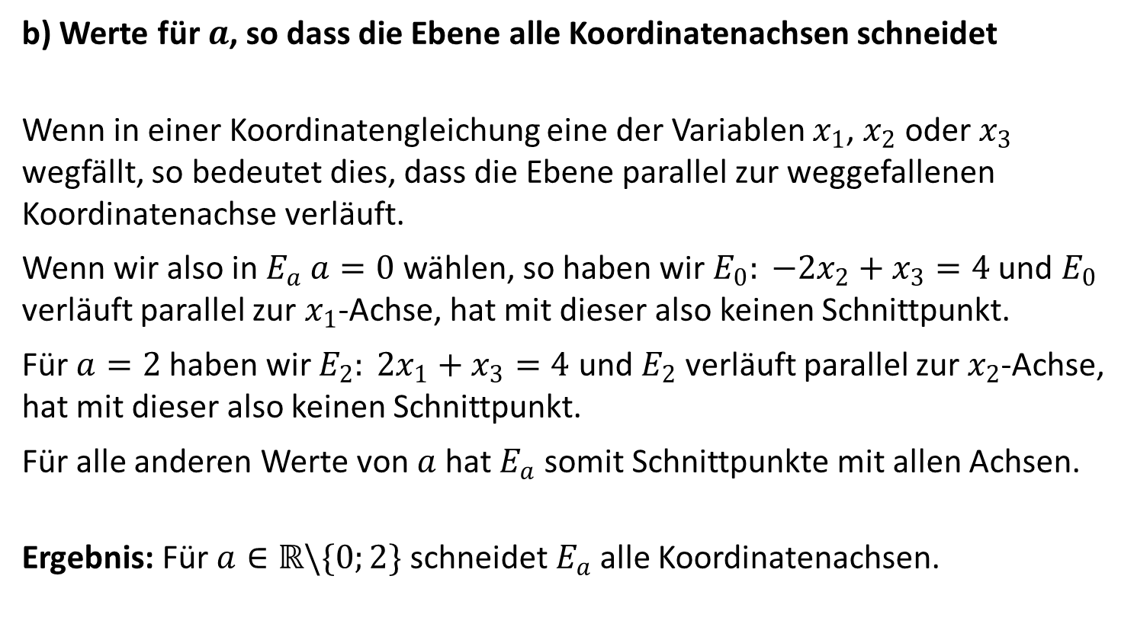
Wahlteil 2018 – Lösung Aufgabe B2
$$E_{a}: ax_{1}+\left(a−2\right)x_{2}+x_{3}=4$$
b) Werte für $a$, so dass die Ebene alle Koordinatenachsen schneidet
Wenn in einer Koordinatengleichung eine der Variablen $x_{1}$, $x_{2}$ oder $x_{3}$ wegfällt, so bedeutet dies, dass die Ebene parallel zur weggefallenen Koordinatenachse verläuft.
Wenn wir also in $E_{a}$ $a=0$ wählen, so haben wir $E_{0}: −2x_{2}+x_{3}=4$ und $E_{0}$ verläuft parallel zur $x_{1}$-Achse, hat mit dieser also keinen Schnittpunkt.
Für $a=2$ haben wir $E_{2}: 2x_{1}+x_{3}=4$ und $E_{2}$ verläuft parallel zur $x_{2}$-Achse, hat mit dieser also keinen Schnittpunkt.
Für alle anderen Werte von $a$ hat $E_{a}$ somit Schnittpunkte mit allen Achsen.
Ergebnis: Für $a∈ℝ\backslash \{0;2\}$ schneidet $E_{a}$ alle Koordinatenachsen.

Slide 10
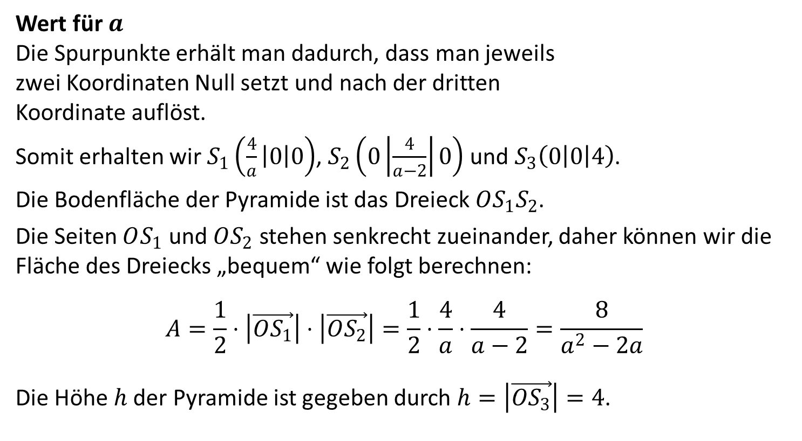
Wahlteil 2018 – Lösung Aufgabe B2
$$E_{a}: ax_{1}+\left(a−2\right)x_{2}+x_{3}=4$$
Wert für $a$
Die Spurpunkte erhält man dadurch, dass man jeweils
zwei Koordinaten Null setzt und nach der dritten
Koordinate auflöst.
Somit erhalten wir $S_{1}\left(\frac{4}{a}\left|0\right|0\right)$, $S_{2}\left(0\left|\frac{4}{a−2}\right|0\right)$ und $S_{3}\left(0\left|0\right|4\right)$.
Die Bodenfläche der Pyramide ist das Dreieck $OS_{1}S_{2}$.
Die Seiten $OS_{1}$ und $OS_{2}$ stehen senkrecht zueinander, daher können wir die Fläche des Dreiecks „bequem“ wie folgt berechnen:
$$A=\frac{1}{2}⋅\left|\vec{OS_{1}}\right|⋅\left|\vec{OS_{2}}\right|=\frac{1}{2}⋅\frac{4}{a}⋅\frac{4}{a−2}=\frac{8}{a^{2}−2a}$$
Die Höhe $h$ der Pyramide ist gegeben durch $h=\left|\vec{OS_{3}}\right|=4$.

Slide 11
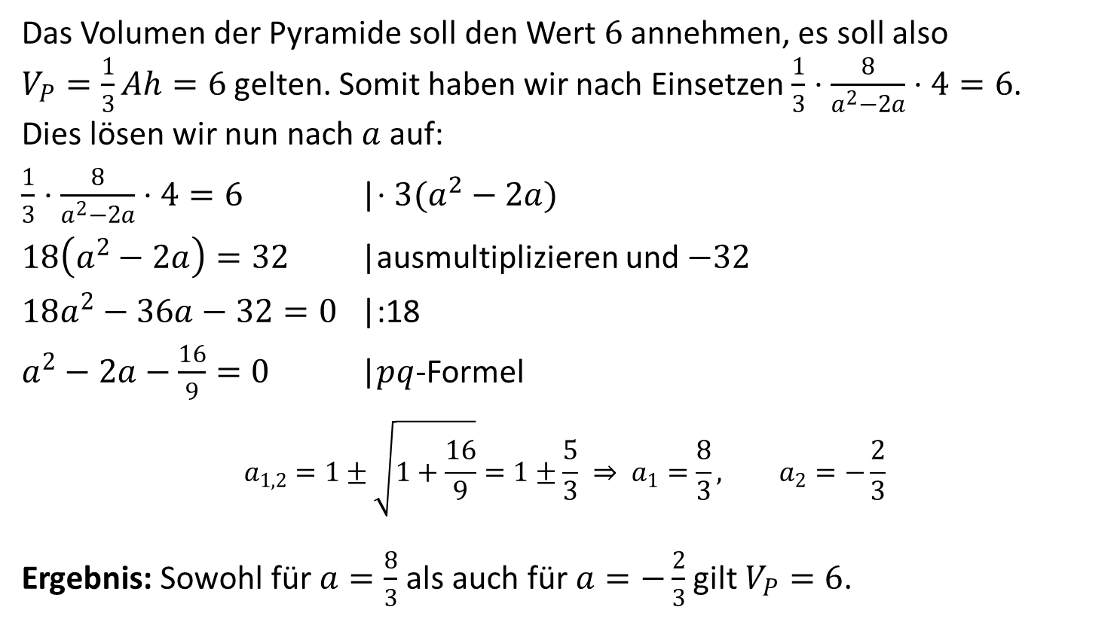
Wahlteil 2018 – Lösung Aufgabe B2
$$E_{a}: ax_{1}+\left(a−2\right)x_{2}+x_{3}=4$$
Das Volumen der Pyramide soll den Wert $6$ annehmen, es soll also
$V_{P}=\frac{1}{3}Ah=6$ gelten. Somit haben wir nach Einsetzen $\frac{1}{3}⋅\frac{8}{a^{2}−2a}⋅4=6$.
Dies lösen wir nun nach $a$ auf:
$\frac{1}{3}⋅\frac{8}{a^{2}−2a}⋅4=6$ |$⋅3(a^{2}−2a)$
$18\left(a^{2}−2a\right)=32$ |ausmultiplizieren und $−32$
$18a^{2}−36a−32=0$ |:18
$a^{2}−2a−\frac{16}{9}=0$ |$pq$-Formel
$$a_{1,2}=1±\sqrt{1+\frac{16}{9}}=1±\frac{5}{3} ⇒ a_{1}=\frac{8}{3}, a_{2}=−\frac{2}{3}$$
Ergebnis: Sowohl für $a=\frac{8}{3}$ als auch für $a=−\frac{2}{3}$ gilt $V_{P}=6$.

Slide 12
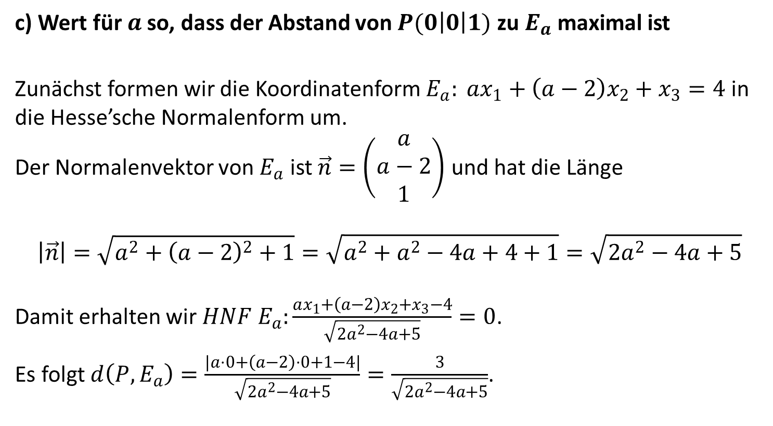
Wahlteil 2018 – Lösung Aufgabe B2
$$E_{a}: ax_{1}+\left(a−2\right)x_{2}+x_{3}=4$$
c) Wert für $a$ so, dass der Abstand von $P(0\left|0\right|1)$ zu $E_{a}$ maximal ist
Zunächst formen wir die Koordinatenform $E_{a}: ax_{1}+\left(a−2\right)x_{2}+x_{3}=4$ in die Hesse’sche Normalenform um.
Der Normalenvektor von $E_{a}$ ist $\vec{n}=\left(\begin{aligned}a \\ a−2 \\ 1\end{aligned}\right)$ und hat die Länge
$$\left|\vec{n}\right|=\sqrt{a^{2}+{\left(a−2\right)}^{2}+1}=\sqrt{a^{2}+a^{2}−4a+4+1}=\sqrt{2a^{2}−4a+5}$$
Damit erhalten wir $HNF E_{a}:\frac{ax_{1}+\left(a−2\right)x_{2}+x_{3}−4}{\sqrt{2a^{2}−4a+5}}=0$.
Es folgt $d\left(P,E_{a}\right)=\frac{\left|a⋅0+\left(a−2\right)⋅0+1−4\right|}{\sqrt{2a^{2}−4a+5}}=\frac{3}{\sqrt{2a^{2}−4a+5}}$.

Slide 13
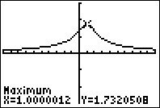
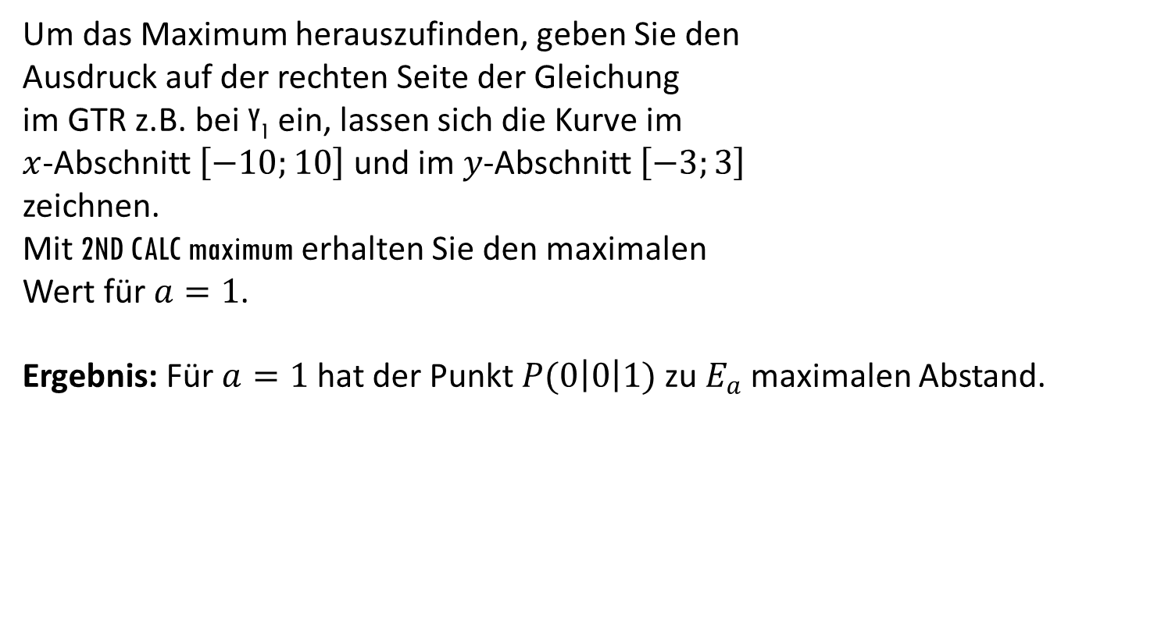

Wahlteil 2018 – Lösung Aufgabe B2
$$d\left(P,E_{a}\right)=\frac{3}{\sqrt{2a^{2}−4a+5}}$$
Um das Maximum herauszufinden, geben Sie den
Ausdruck auf der rechten Seite der Gleichung
im GTR z.B. bei Y₁ ein, lassen sich die Kurve im
$x$-Abschnitt $\left[−10;10\right]$ und im $y$-Abschnitt $\left[−3;3\right]$
zeichnen.
Mit 2ND CALC maximum erhalten Sie den maximalen
Wert für $a=1$.
Ergebnis: Für $a=1$ hat der Punkt $P(0\left|0\right|1)$ zu $E_{a}$ maximalen Abstand.

Slide 14
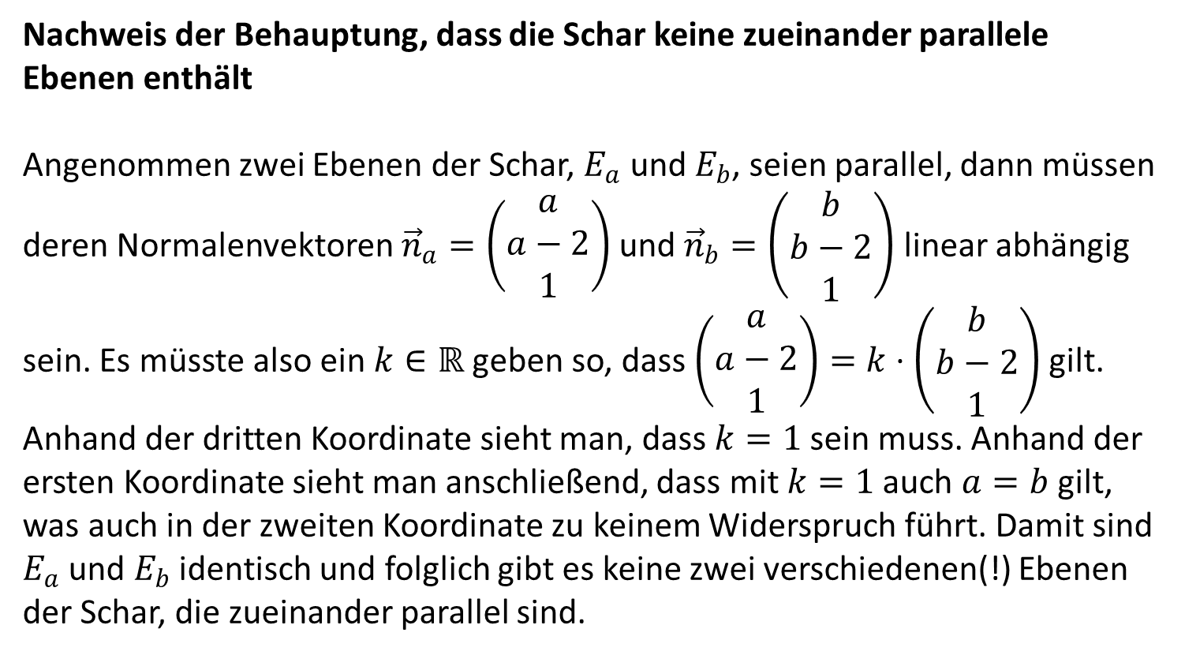
Wahlteil 2018 – Lösung Aufgabe B2
$$E_{a}: ax_{1}+\left(a−2\right)x_{2}+x_{3}=4$$
Nachweis der Behauptung, dass die Schar keine zueinander parallele Ebenen enthält
Angenommen zwei Ebenen der Schar, $E_{a}$ und $E_{b}$, seien parallel, dann müssen deren Normalenvektoren ${\vec{n}}_{a}=\left(\begin{aligned}a \\ a−2 \\ 1\end{aligned}\right)$ und ${\vec{n}}_{b}=\left(\begin{aligned}b \\ b−2 \\ 1\end{aligned}\right)$ linear abhängig sein. Es müsste also ein $k∈ℝ$ geben so, dass $\left(\begin{aligned}a \\ a−2 \\ 1\end{aligned}\right)=k⋅\left(\begin{aligned}b \\ b−2 \\ 1\end{aligned}\right)$ gilt. Anhand der dritten Koordinate sieht man, dass $k=1$ sein muss. Anhand der ersten Koordinate sieht man anschließend, dass mit $k=1$ auch $a=b$ gilt, was auch in der zweiten Koordinate zu keinem Widerspruch führt. Damit sind $E_{a}$ und $E_{b}$ identisch und folglich gibt es keine zwei verschiedenen(!) Ebenen der Schar, die zueinander parallel sind.

